Slide 1
KIS云专业版账务处理（1）
KIS服务营销部
2019.4

Slide 2
目录
凭证日常处理
固定资初始数据
科目初始数据
凭证录入
凭证管理
凭证过账
往来核销

Slide 3
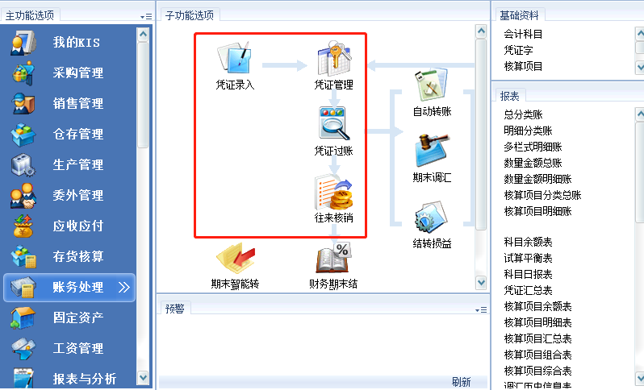
账务处理
固定资初始数据
科目初始数据

Slide 4
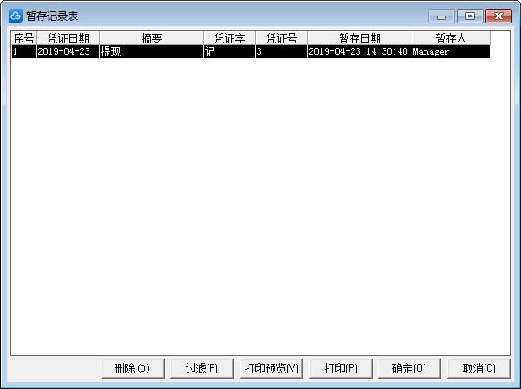
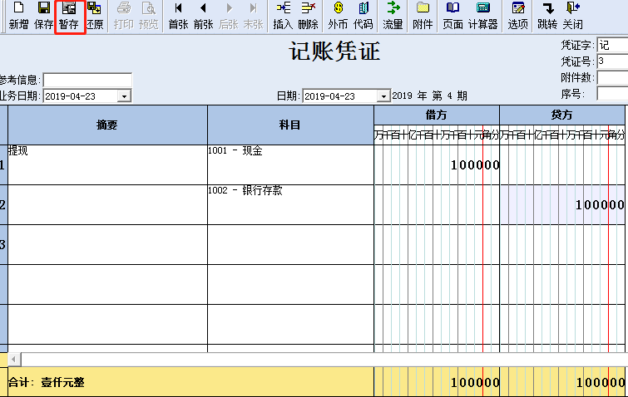
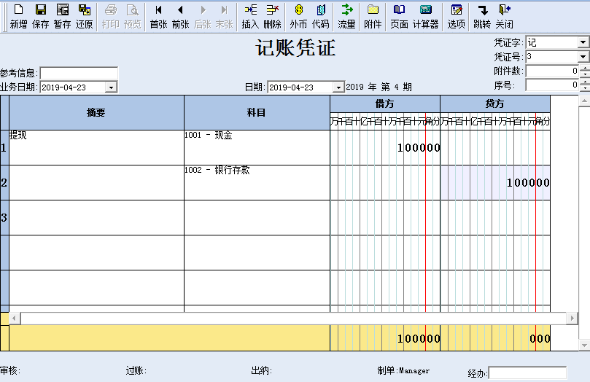
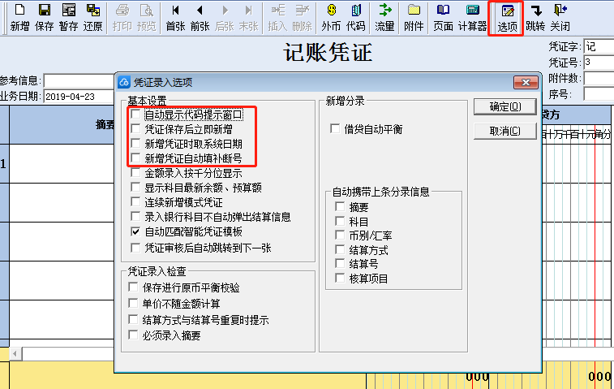
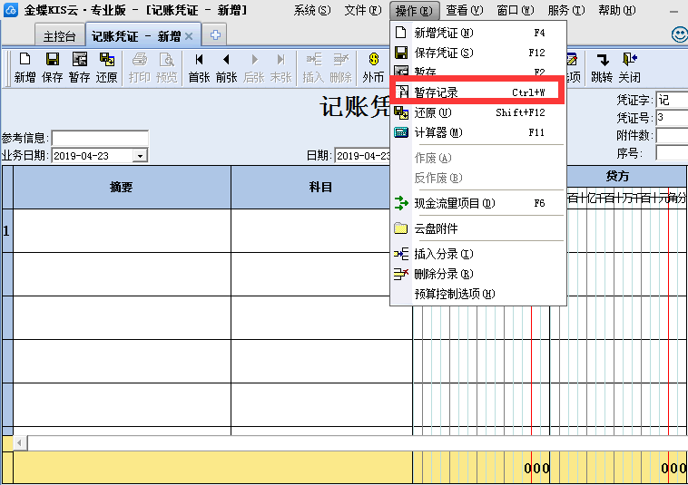
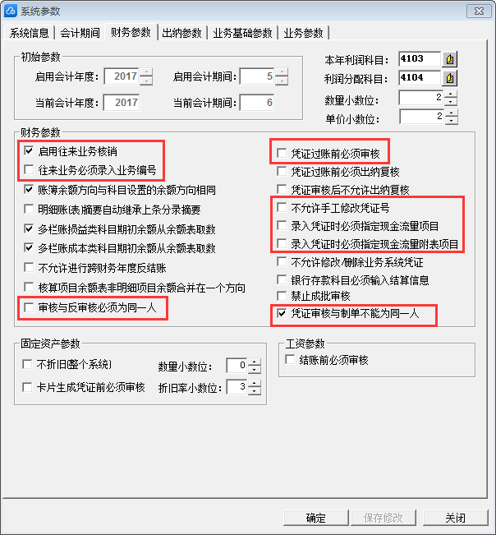
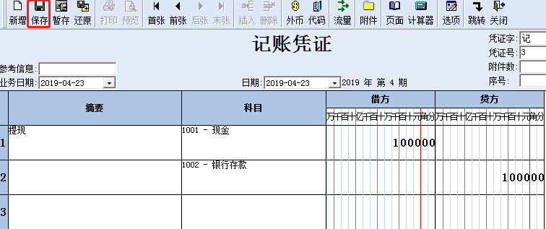
凭证录入
账务处理参数
基础设置-公共资料-系统参数-财务参数
凭证录入选项
凭证录入-选项
凭证录入界面
日期、期间、字号
凭证暂存
操作-暂存记录

Slide 5
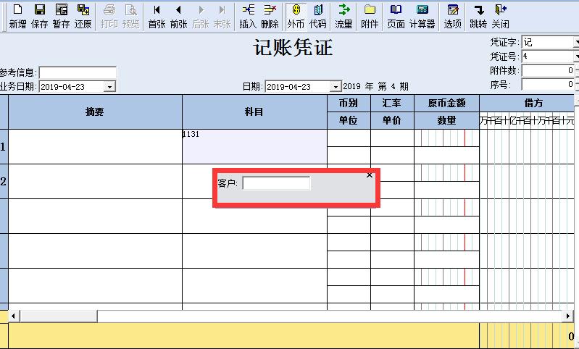
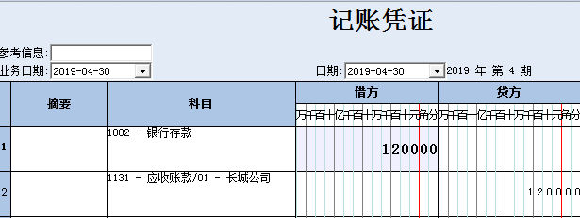
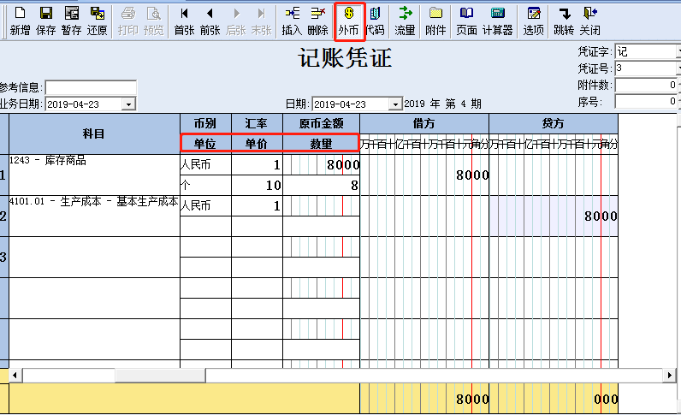
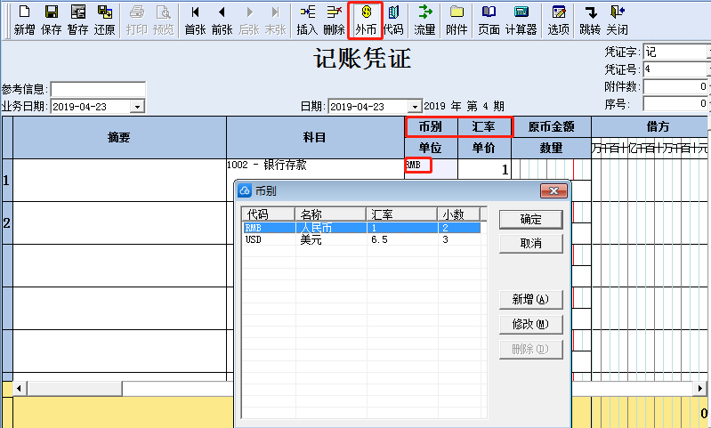
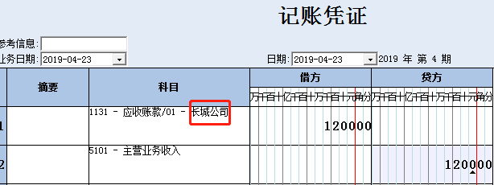
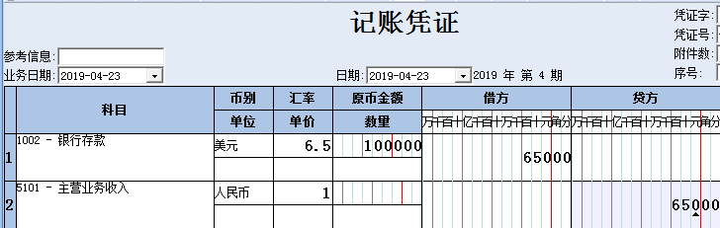
凭证录入
外币/数量金额凭证
凭证录入-外币，数量单价输入
外币币别选择，汇率输入
核算项目凭证
科目挂核算项目，选择核算项目

Slide 6
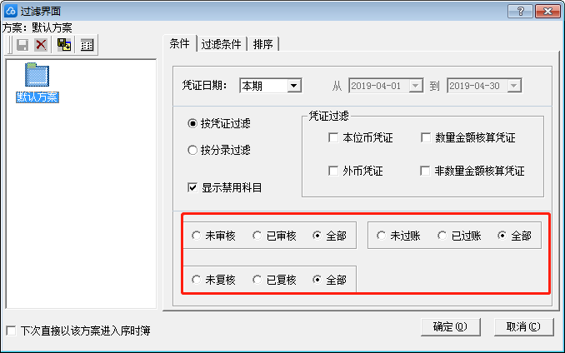
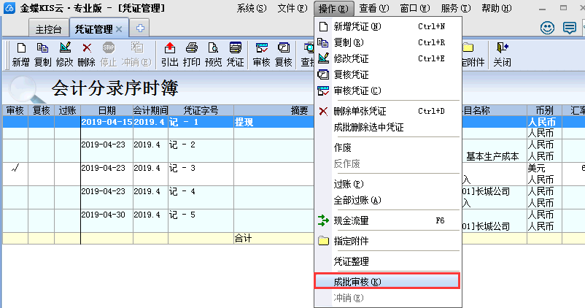
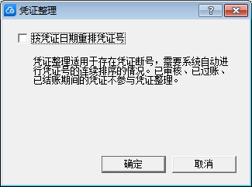
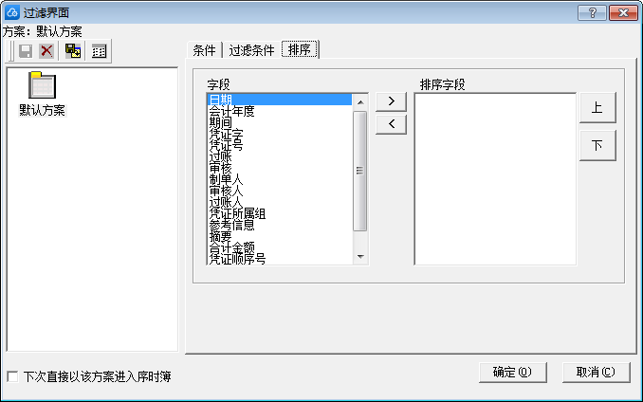
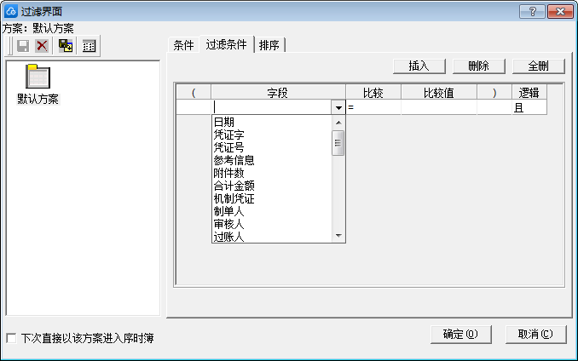
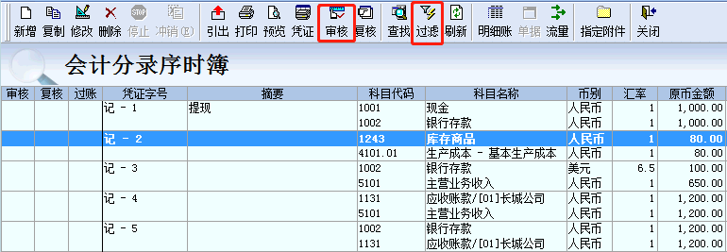
凭证管理
条件设置
凭证状态（过账，审核，复核）、期间设置
过滤条件设置
设置具体筛选字段值
排序
凭证管理界面显示字段先后顺序设置
审核/成批审核
新增、修改、删除
凭证整理
已审核，已过账已结账不参与整理

Slide 7
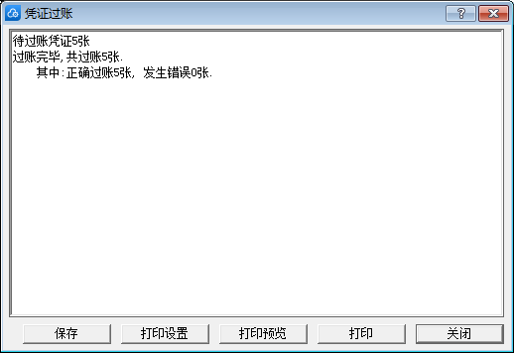
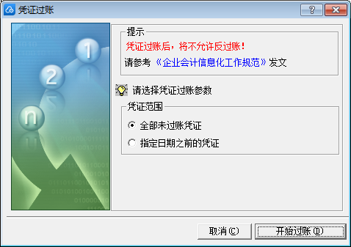
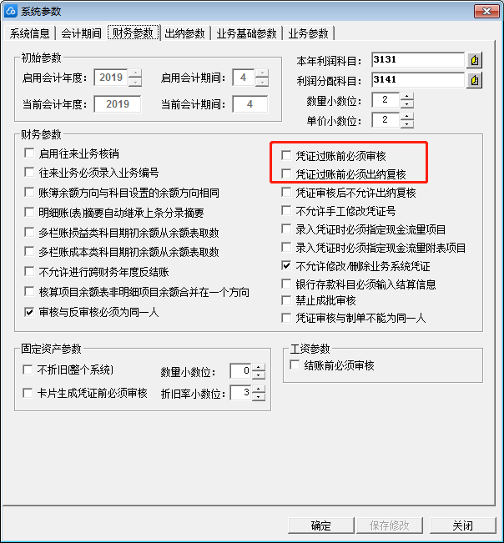
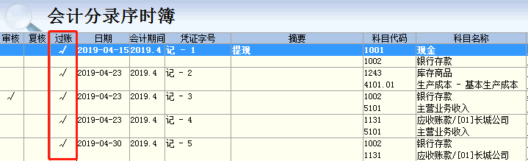
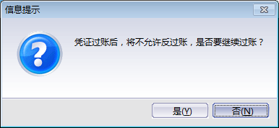
凭证过账
凭证过账
已录入本期的记账凭证根据其会计科目登记到相关的明细账簿中的过程
过账参数设置
审核状态，复核状态
过账影响
  根据《企业会计信息化工作规范》发文规定，凭证过账后将不允许反过账
  不过账不允许往来核销，结转损益、期末调汇、期末结账

Slide 8
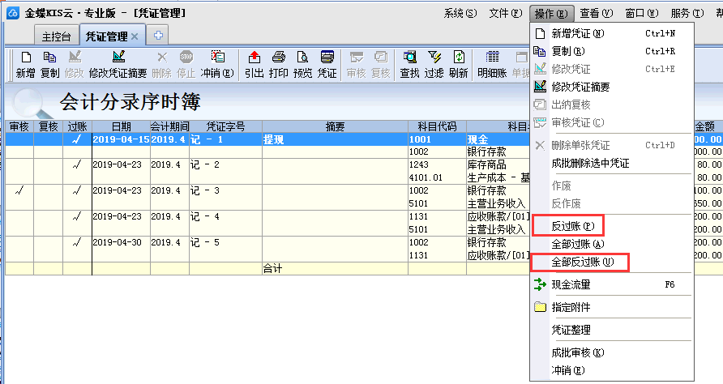
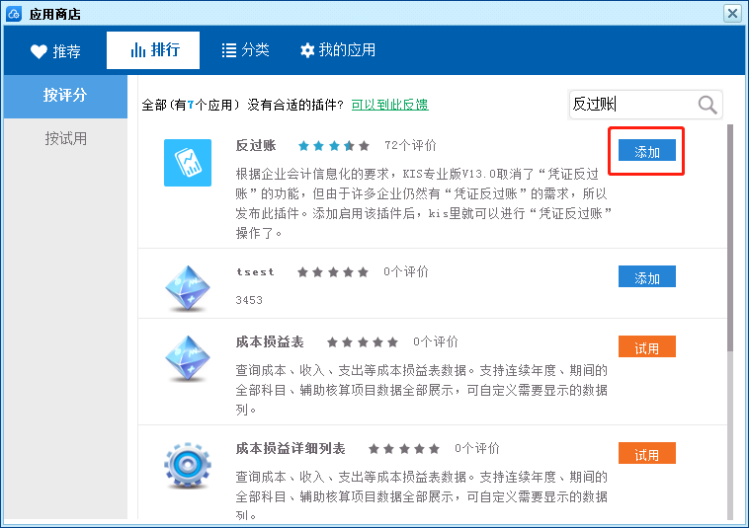
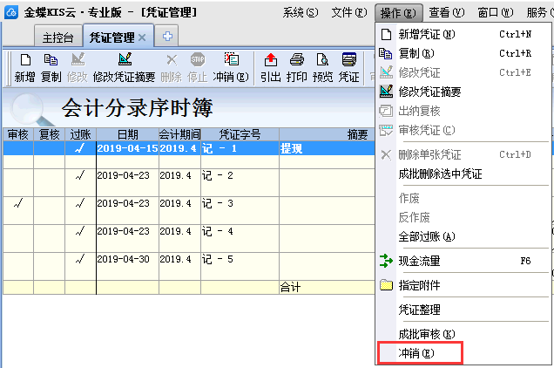
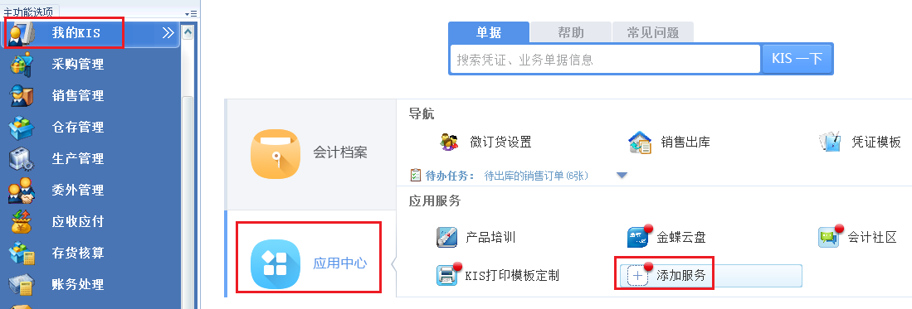
凭证过账
凭证反过账
已过账凭证无法直接修改：
1、红字冲销
2、添加反过账插件

Slide 9
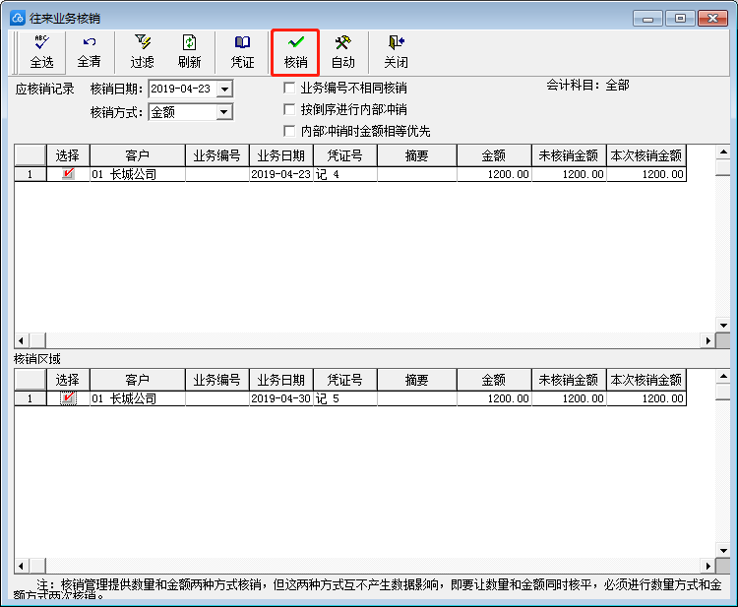
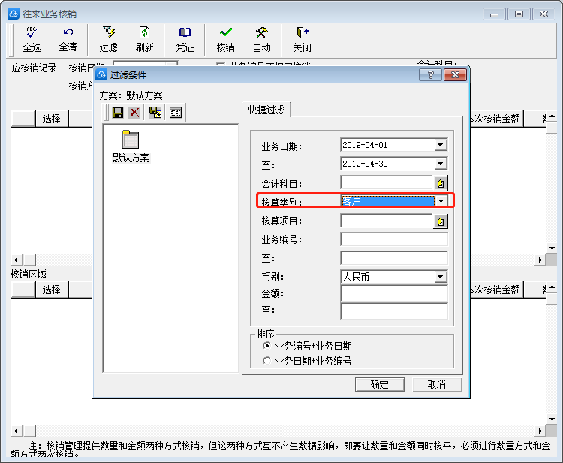
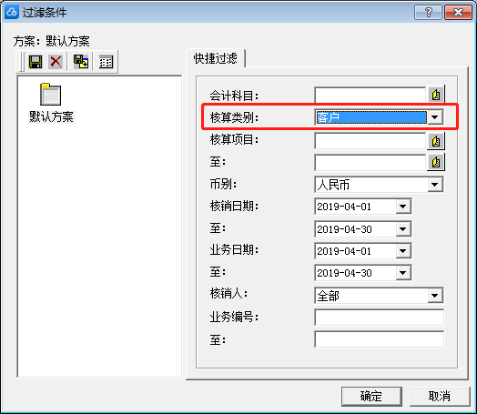
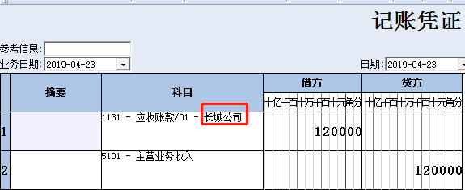
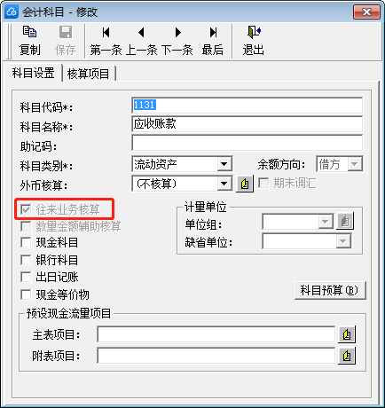
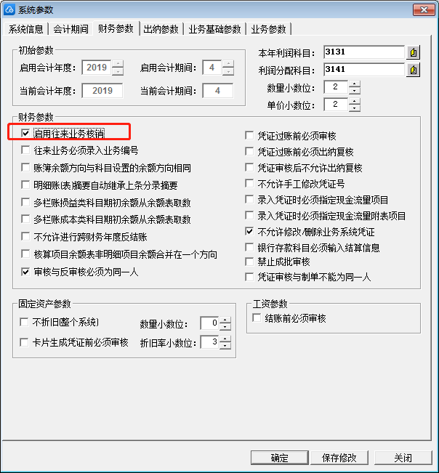
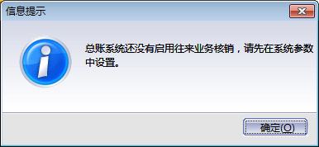
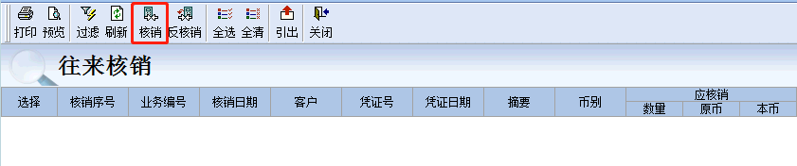
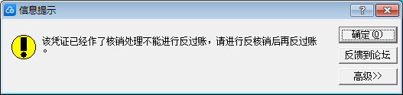
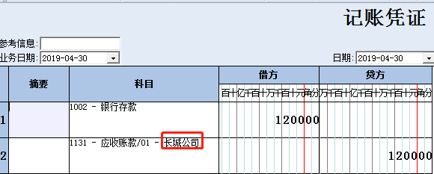
往来核销
前提条件
财务参数启用往来业务核销
科目启用往来业务核算
同核算项目
已过账
往来核销
选择核算类别，注意凭证时间（核销日期、业务日期）
反核销
核销日期自动取系统日期，反核销是注意过滤核销日期
反过账前先反核销
影响
账龄分析表取数

Slide 10
内容回顾
凭证日常处理
固定资初始数据
科目初始数据
凭证录入
凭证管理
凭证过账
往来核销

